Slide 1

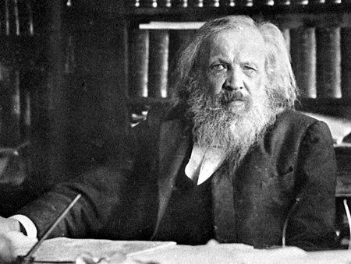
Цікаві історичні факти з походження назв хімічних елементів

Slide 2
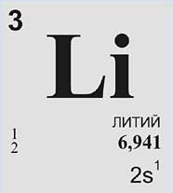
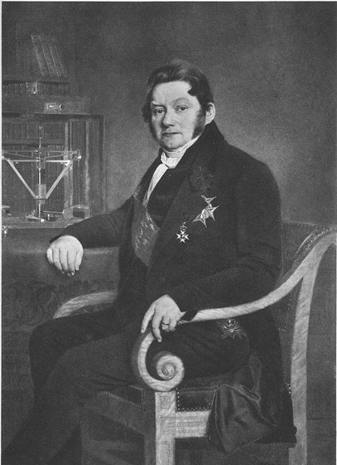
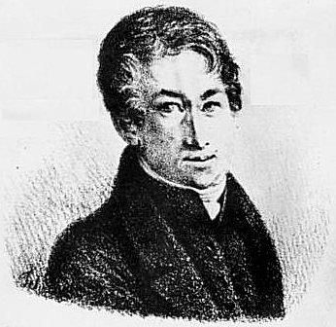
У 1817 році шведський хімік і мінералог Йенс Якоб Берцеліус разом зі своїм учнем І.А. Арфведсоном досліджували один з мінералів і виявили невідомий досі елемент. Берцеліус запропонував назву «літіон» (грец. «Літос» – камінь), тому що його виявили в камені, яке трансформувалося в «літій«.

Slide 3
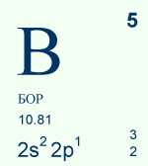
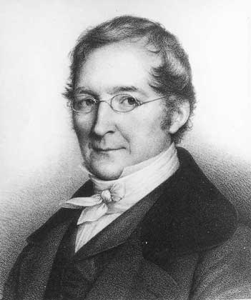
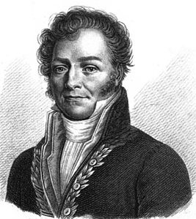
Араби словом “бурак” називали солі білого кольору, розчинні у воді. Одна з таких солей – бура. З бури в 1702 році була шляхом прожарювання отримана борна кислота, а з неї в 1808 році
Л. Гей-Люссак і Л. Тенар незалежно один від одного виділили новий хімічний елемент, бор.

Slide 4
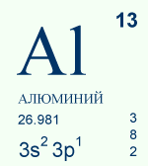
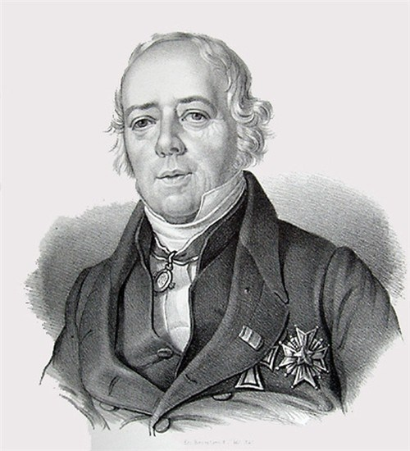
Алюміній відкрив датський вчений
X.К. Ерстед в 1825 році. Назва походить від латинського alumen – так називали галун, їх використовували як протравлення при фарбуванні тканин. Латинська назва, ймовірно, походить від грецького “халме” – розсіл, соляний розчин.

Slide 5
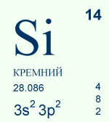
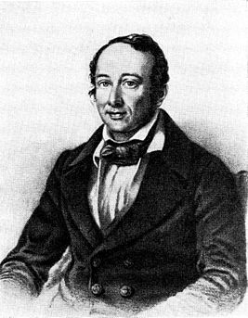
Російська назва елемента, яку дав
Г.І. Гессом в 1831 році, походить від старослов’янського слова “кремінь” – твердий камінь. Таке ж походження латинського silicium: silex – камінь, кругляк, а також скеля. А як відомо, скель з м’яких каменів не бувають.

Slide 6
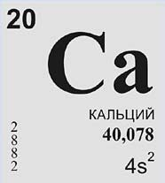
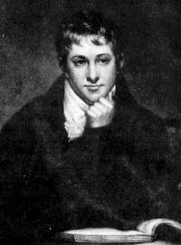
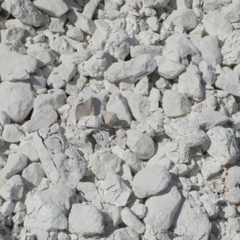
Латинське слово calx позначало м’який камінь, поступово так стали називати тільки вапняк, який складається переважно з карбонату кальцію (CaCO3), і вапно. У 1808 році англійський хімік Гемфрі Деві отримав кальцій з вапна, він же дав назву новому елементу.

Slide 7
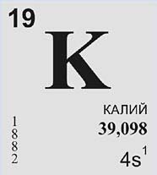
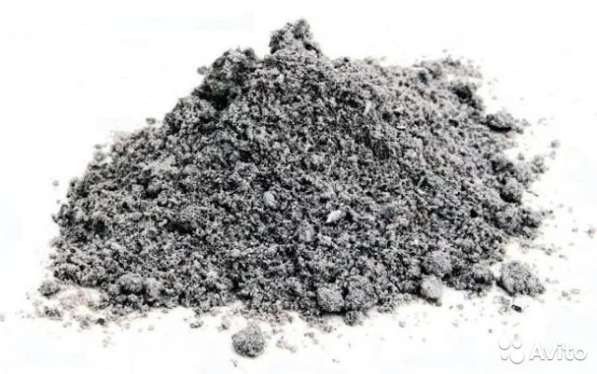
Назва хімічного елемента калій походить від арабського слова «аль-калі». Так араби називають золу. Зола дуже багатий цим елементом продукт, недарма її використовують для підживлення рослин. Вміст калію в золі іноді доходить до 30%.

Slide 8
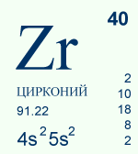
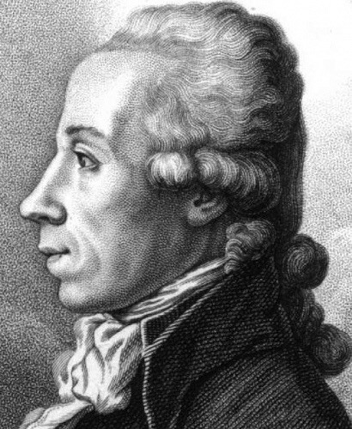
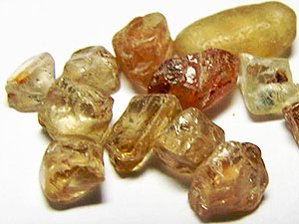
Назва походить від перського “царгун”– пофарбований в золотистий колір. Таке забарвлення має один з різновидів мінералу циркону (ZrSiO4) – дорогоцінний камінь гіацинт. Діоксид цирконію виділив з цейлонського циркону в 1789 році німецький хімік М.Г. Клапрот.

Slide 9
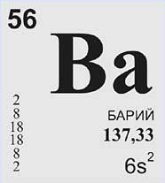
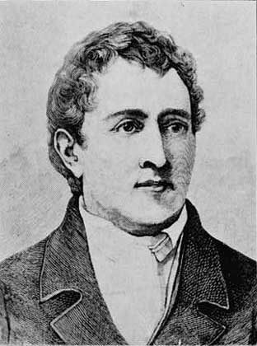
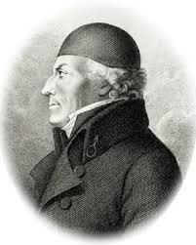
У 1774 році шведські хіміки К.В. Шеєле і Ю.Г. Ган виділили з мінералу важкого шпату (BaSO4) нову “землю”, яку назвали баритом; по-грецьки “Барос” – тяжкість, “баріс” – важкий. В 1808 році з цієї “землі” (BaO) був за допомогою електролізу виділений новий метал, його назвали барієм. Так що у барію теж є несподівані і практично не пов’язані один з одним “родичі”; серед них – барометр, барограф, барокамера, баритон – низький ( “важкий”) голос, баріони – важкі елементарні частинки.

Slide 10
Цікаві історичні факти з походження назв хімічних елементів

